Slide 1
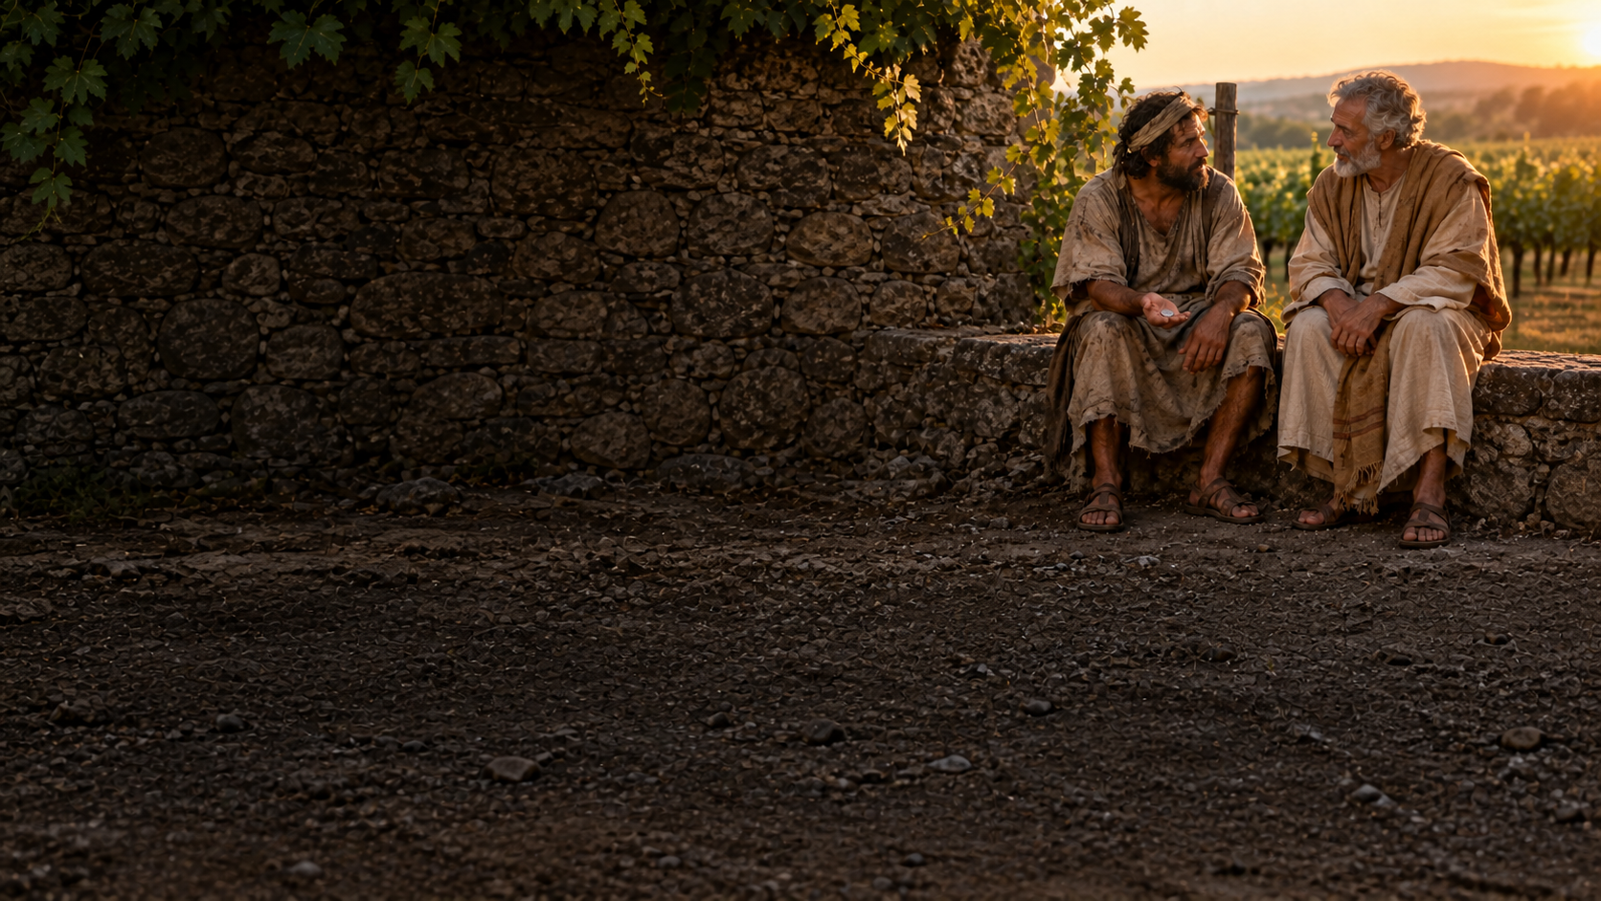
TODO ESTE TIEMPO CONTIGO
Reconocer lo recibido y hacer sitio a quien llega
TU ALEGRÍA
TAMBIÉN ES MÍA
El amor recibido ensancha la mirada.
Quien llega también tiene sitio aquí.
«Me hace bien tenerte aquí.»
1
2
3
4
5
RECONOCER
RECORDAR
MIRAR
ALEGRARSE
ACOGER
El esfuerzo tiene valor.
También recibí amor.
Cada llegada tiene historia.
El bien ajeno no me resta.
Hay sitio para compartir.
Nombrar el cansancio
sin vivir comparándonos.
Releer mi historia
con ojos agradecidos.
Conocer a quien llega
sin dar nada por supuesto.
Compartir la alegría
que antes comparaba.
Abrir una tarea real
y cuidar a quien ya está.
01
Notes:
Domingo 20 de septiembre de 2026. XXV Domingo del Tiempo Ordinario, ciclo A. Mt 20,1–16.
Canción y letra definitivas proporcionadas por el usuario: Todo este tiempo contigo.
El dueño vuelve a la plaza a distintas horas y encuentra personas que aún esperan una oportunidad. Al pagar lo acordado a los primeros y dar lo mismo a los últimos, su generosidad descubre una herida de comparación: lo recibido empieza a parecer poco cuando otros también lo reciben. La canción relee ese malestar desde la gratitud. Las horas de fidelidad contienen también compañía, confianza y amor recibidos. Hacer sitio a quien llega no borra ese camino, sino que permite compartirlo sin convertir la antigüedad en un privilegio que excluye.
La parábola habla de la generosidad del Reino. No usarla para justificar salarios injustos, explotación, favoritismo o falta de reconocimiento. Acoger a quien llega incluye cuidar el cansancio y repartir responsabilidades con justicia. Nadie está obligado a hablar ni a contar nada personal. Cada persona puede compartir solo lo que desee, guardar silencio o no responder.
Lectura completa: https://www.conferenciaepiscopal.es/biblia/nuevo-testamento-mateo/#cap20
La imagen es una recreación generada con IA, no un registro histórico.

Slide 2
CUATRO RESONANCIAS BÍBLICAS
La memoria agradecida ayuda a acoger sin compararnos
01
Dt 8,2–10
02
Is 55,6–9
03
Lc 15,25–32
04
Rom 12,15
RECORDAR
EL CAMINO
UNA MIRADA
MÁS AMPLIA
EL HERMANO
QUE VUELVE
COMPARTIR
LA ALEGRÍA
Memoria del camino
y del alimento recibido.
Los caminos de Dios
desbordan los cálculos.
El padre sale también
al encuentro del mayor.
Hacer propia la alegría
de los demás.
Reconocer el cuidado de Dios
en la historia compartida.
Su generosidad invita
a revisar lo que esperamos.
La fiesta por quien llega
no borra el amor al que está.
Celebrar el bien ajeno
sin competir por el lugar.
SÍNTESIS
Recordar el cuidado recibido abre espacio para compartir la alegría.
Pregunta de fondo: ¿qué cambia al acoger cuando recuerdo cuánto he recibido?
02
Notes:
Resonancias bíblicas. Los textos de las tarjetas son paráfrasis pastorales, no citas literales.
Dt 8,2–10: https://www.conferenciaepiscopal.es/biblia/deuteronomio/#cap8
Is 55,6–9: https://www.conferenciaepiscopal.es/biblia/isaias/#cap55
Lc 15,25–32: https://www.conferenciaepiscopal.es/biblia/lucas/#cap15
Rom 12,15: https://www.conferenciaepiscopal.es/biblia/corpus-romanos/#cap12
Dt 8,2–10: Israel aprende a reconocer el cuidado de Dios en una historia que no se explica solo por su propio esfuerzo.
Is 55,6–9: La generosidad divina invita a revisar lo que consideramos merecido y a dejar espacio a una misericordia mayor.
Lc 15,25–32: La fiesta por quien regresa no niega el amor al que permaneció. El padre desea que ambos compartan la casa.
Rom 12,15: La comunidad madura cuando puede celebrar el bien ajeno y acompañar el dolor sin competir por el reconocimiento.

Slide 3
PROPUESTA DE REUNIÓN · 70 MINUTOS
La fidelidad vivida desde la gratitud y la acogida
00′
1
ESCUCHAR
¿Qué frase me ayuda a reconocer lo recibido?
Oír «Todo este tiempo contigo»
y guardar un momento de silencio.
08′
2
RECORDAR
¿Quién estuvo a mi lado
mientras yo contaba las horas?
Tarjeta opcional: lo que entregué /
lo que recibí durante ese tiempo.
20′
3
ILUMINAR
¿Qué sabemos de los últimos
y qué damos por supuesto?
Leer Mt 20,1–16: llamadas, acuerdo
y reacciones al recibir el jornal.
38′
4
DIALOGAR
¿Cómo cuidar el cansancio
y abrir una participación real?
Caso: alguien nuevo recibe una tarea.
Los de siempre se sienten olvidados.
58′
5
RESPONDER
¿A quién puedo decir:
me hace bien tenerte aquí?
Elegir un agradecimiento
y un gesto de acogida esta semana.
CRITERIO: la gratuidad no justifica injusticias ni sobrecarga. Compartir es siempre voluntario.
03
Notes:
00–08 min. Escuchar. Oír «Todo este tiempo contigo» completa y guardar un momento de silencio.
¿Qué frase me ayuda a reconocer lo recibido?
08–20 min. Recordar. Tarjeta personal opcional: lo que entregué / lo que recibí durante ese tiempo.
¿Quién estuvo a mi lado mientras yo contaba las horas?
20–38 min. Iluminar. Leer Mt 20,1–16 y observar las llamadas, el acuerdo y las distintas reacciones al jornal.
¿Qué sabemos de los últimos y qué damos por supuesto?
38–58 min. Dialogar. Caso ficticio: una persona nueva recibe una responsabilidad y quienes llevan años se sienten poco reconocidos.
¿Cómo cuidar el cansancio y abrir una participación real?
58–70 min. Responder. Elegir un agradecimiento y un gesto concreto de acogida para esta semana.
¿A quién puedo decir: me hace bien tenerte aquí?
La parábola habla de la generosidad del Reino. No usarla para justificar salarios injustos, explotación, favoritismo o falta de reconocimiento. Acoger a quien llega incluye cuidar el cansancio y repartir responsabilidades con justicia. Nadie está obligado a hablar ni a contar nada personal. Cada persona puede compartir solo lo que desee, guardar silencio o no responder.

